Slide 1


贝叶斯分类器

Slide 2
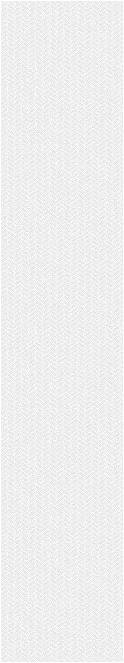


目 录
CONTENTS
01
02
贝叶斯决策论
极大似然估计
03
04
半朴素贝叶斯分类器
朴素贝叶斯分类器
05
06
贝叶斯网
EM算法

Slide 3
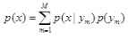
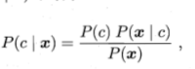
贝叶斯决策论
1.基本概念：
统计决策：统计者对样本进行分类（决策）
先验概率：p（c） 是指根据以往经验和分析得到的概率.
条件概率:p(x|c) 在c事件发生的同时，x事件发生的概率
全概率公式:
贝叶斯决策：是统计决策中的重要方法，建立在贝叶斯公式的基础上。
贝叶斯公式：
后验概率:事情已经发生，要求这件事情发生的原因是由某个因素引起的可能性的大小 p(c|x)
通过比较后验概率大小进行分类(决策)

Slide 4
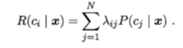
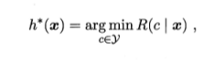
贝叶斯决策论
最小风险贝叶斯决策：
假设有n种可能的类别，即λ ={c1,c2,..,cn}, λij是将一个真实标记为cj的样本误分类为ci所产生的损失.基于后验概率P(c I x)可获得将样本x分类为ci所产生的期望损失,即在样本x上的“条件风险”
我们的任务是寻找一个判定准则以最小化总体风险,这就产生了贝叶斯判定准则:为最小化总体风险,只需在每个样本上选择那个能使条件风险R(c | x) 最小的类别标记，即

Slide 5
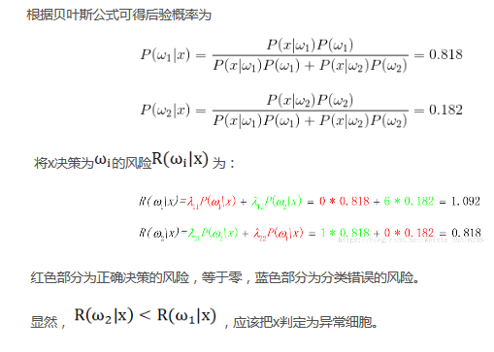
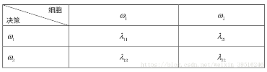
贝叶斯决策论
已知某个局部组织中有异常细胞，且正常细胞w1和异常细胞w2的先验概率为p(w1)=0.9和p(w2)=0.1 。给一个待识别的细胞，其观测值为x, 从类条件概率密度函数中可查得： p(x|w1)=0.2，p(x|w2)=0.4。我们的风险如下表：其中λ11 12 21 22=（0,6,1,0）

Slide 6
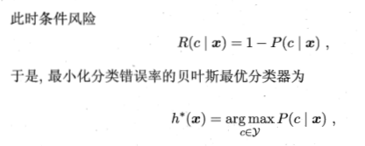
贝叶斯决策论
此时，h*称为贝叶斯最优分类器,与之对应的总体风险R(h*)称为贝叶斯风险. 1 - R(h*) 反映了分类器所能达到的最好性能.
若目标是最小化分类错误率
即对每个样本x,选择能使后验概率P(c | x)最大的,此时错误率最小.

Slide 7
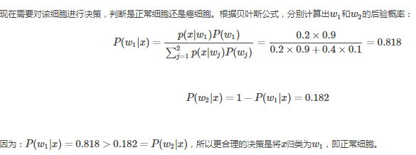
贝叶斯决策论
已知某个局部组织中有异常细胞，且正常细胞w1和异常细胞w2的先验概率为p(w1)=0.9和p(w2)=0.1 。给一个待识别的细胞，其观测值为x, 从类条件概率密度函数中可查得： p(x|w1)=0.2，p(x|w2)=0.4。

Slide 8
极大似然估计
P(x|c)：假设样本的d个属性都是二值的，则样本空间将有2*d种可能的取值,在现实应用中，这个值往往远大于训练样本数，直接使用频率来估计P(x|c)显然不可行，因为“未被观测到”与“出现概率为零”通常是不同的,所以采用极大似然估计。
极大似然估计:将概率密度估计问题转化为参数估计问题,极大似然估计的目的就是：利用已知的样本结果，反推最有可能（最大概率）导致这样结果的参数值。
重要前提：每个样本集中的样本都是独立分布的随机变量 ，且有充分的训练样本。
原理：提供了一种给定观察数据来评估模型参数的方法，即：“模型已定，参数未知”。通过若干次试验，观察其结果，利用试验结果得到某个参数值能够使样本出现的概率为最大，则称为极大似然估计。

Slide 9
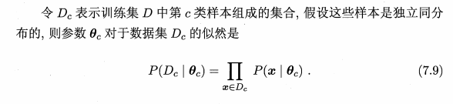
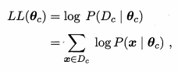
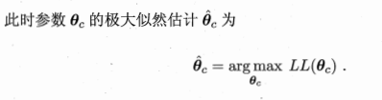
极大似然估计
步骤：
求最大似然估计量的一般步骤：
（1）写出似然函数；由于样本集中的样本都是独立分布，可以只考虑一类样本集C，来估计参数向量θ。
（2）对似然函数取对数，并整理；
（3）求导数；
（4）解似然方程。

Slide 10
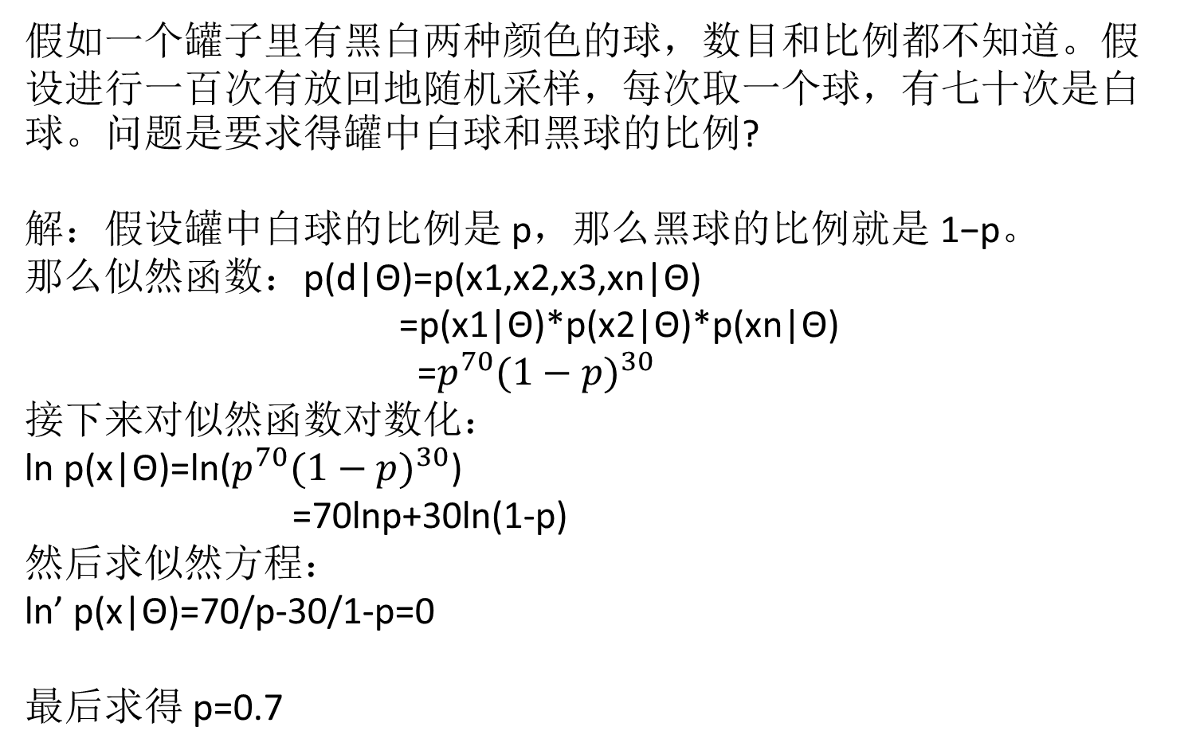
极大似然估计
假如一个罐子里有黑白两种颜色的球，数目和比例都不知道。假设进行一百次有放回地随机采样，每次取一个球，有七十次是白球。问题是要求得罐中白球和黑球的比例?
解：假设罐中白球的比例是 p，那么黑球的比例就是 1−p。
那么似然函数：p(d|Θ)=p(x1,x2,x3,xn|Θ)
=p(x1|Θ)*p(x2|Θ)*p(xn|Θ)
=$p^{70}{(1−p)}^{30}$
接下来对似然函数对数化：
ln p(x|Θ)=ln($p^{70}{(1−p)}^{30}$)
=70lnp+30ln(1-p)
然后求似然方程：
ln’ p(x|Θ)=70/p-30/1-p=0
最后求得 p=0.7

Slide 11
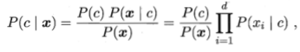
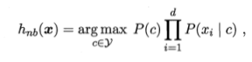
朴素贝叶斯分类器
贝叶斯公式来估计后验概率P(c | x)的主要困难在于:类条件概率P(x|c)是所有属性上的联合概率,难以从有限的训练样本直接估计而得。为避开这个障碍,朴素贝叶斯分类器采用了“属性条件独立性假设”:假设每个属性独立地对分类结果发生影响.
基于属性条件独立性假设,公式可重写为：其中d为属性数目,xi为x在第i个属性上的取值.
由于对所有类别来说P(x)数值相同，因此最小错误率的贝叶斯判定准则有

Slide 12
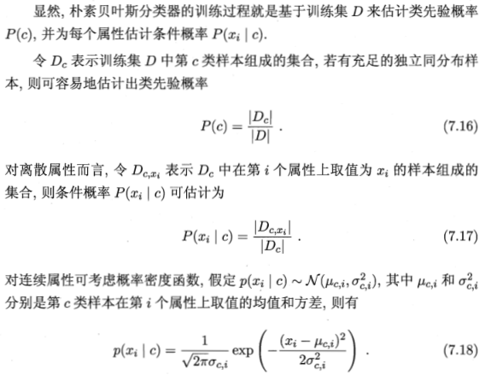
朴素贝叶斯分类器

Slide 13
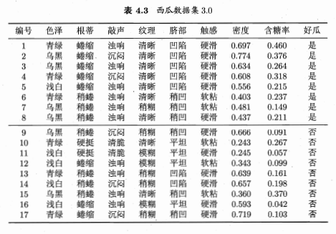
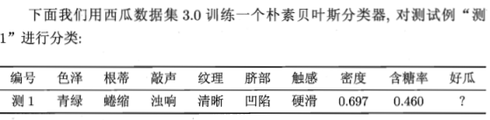
朴素贝叶斯分类器

Slide 14
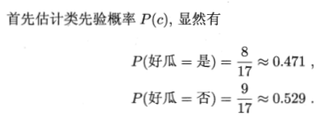
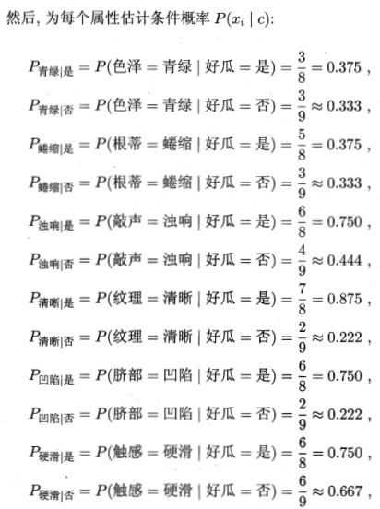
朴素贝叶斯分类器

Slide 15
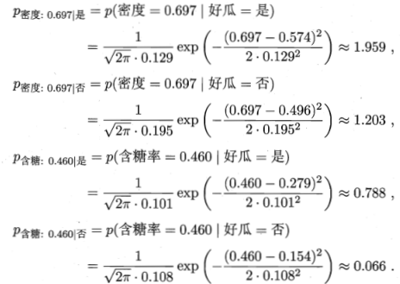
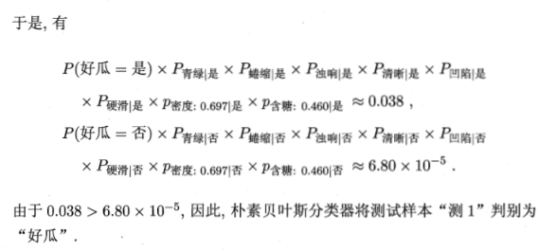
朴素贝叶斯分类器

Slide 16
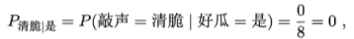
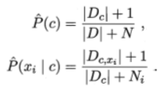
朴素贝叶斯分类器
需注意,若某个属性值在训练集中没有与某个类同时出现过,则直接进行概率估计与判别.例如，在使用西瓜数据集3.0训练朴素贝叶斯分类器时,对一个“敲声清脆”的测试例,有
为了避免其他属性携带的信息被训练集中未出现的属性值“抹去”在估计概率值时通常要进行“平滑”(smoothing),常用“拉普拉斯修正”. 具体来说,
N表示训练集D中可能的类别数,
Ni表示第i个属性可能的取值数,则公式分别修正为

Slide 17
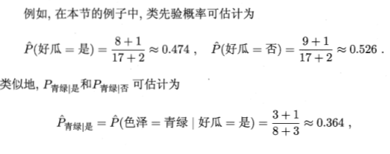
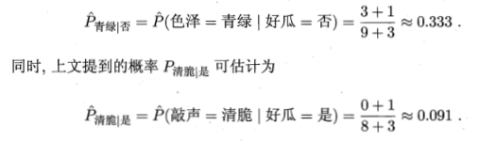
朴素贝叶斯分类器
显然，拉普拉斯修正避免了因训练集样本不充分而导致概率估值为零的问题，并且在训练集变大时,修正过程所引入的先验的影响也会逐渐变得可忽略,使得估值渐趋向于实际概率值.

Slide 18
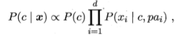
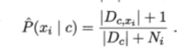
半朴素贝叶斯分类器
朴素贝叶斯分类器采用了属性条件独立性假设,但在现实任务中这个假设往往很难成立。于是,人们对属性条件独立性假设进行一定程度的放松,由此产生了“半朴素贝叶斯分类器”。
半朴素贝叶斯分类器的基本想法是适当考虑一部分属性间的相互依赖信息，从而既不需进行完全联合概率计算,又不至于彻底忽略了比较强的属性依赖关系.“独依赖估计”(ODE)是半朴素贝叶斯分类器最常用的一种策略.所谓“独依赖”就是假设每个属性在类别之外最多仅依赖于一个其他属性,即
其中pai为属性xi所依赖的属性,称为xi的父属性.此时，对每个属性xi,
若其父属性pai已知，则可采用的 办法来估计概率值P(xi I c,pai).于是,问题的关键就转化为如何确定每个属性的父属性,不同的做法产生不同的独依赖分类器.

Slide 19
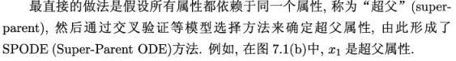
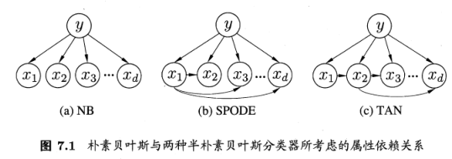
半朴素贝叶斯分类器

Slide 20
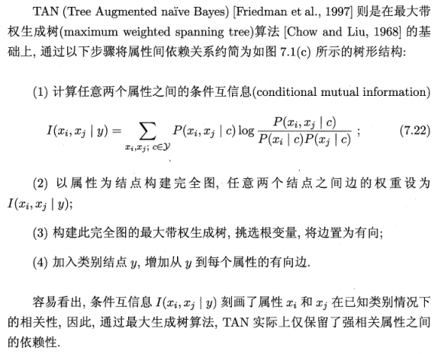
半朴素贝叶斯分类器

Slide 21
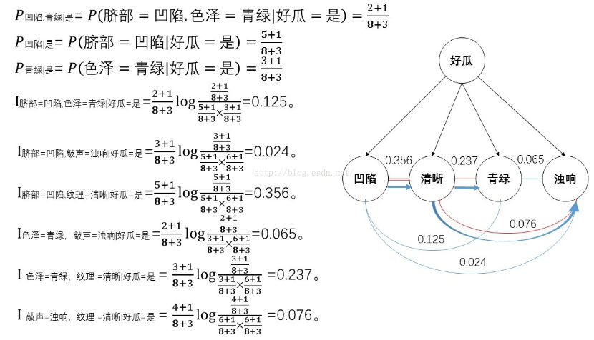
半朴素贝叶斯分类器

Slide 22
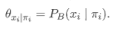
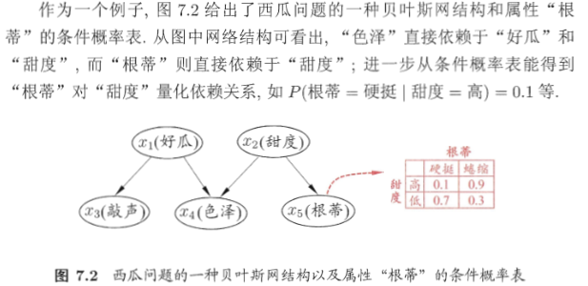
贝叶斯网
贝叶斯网亦称“信念网”
具体来说,一个贝叶斯网B由结构G和参数θ两部分构成,即B= (G,θ). 网络结构G是一个有向无环图，其每个结点对应于一个属性,若两个属性有直接依赖关系,则它们由一条边连接起来;参数θ定量描述这种依赖关系，θ包含了每个属性的条件概率表.

Slide 23
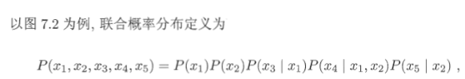
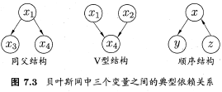
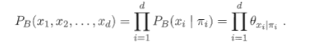
贝叶斯网
结构
贝叶斯网有效地表达了属性间的条件独立性，B= (G,θ)将属性的联合概率分布定义为
图7.3显示出贝叶斯网中三个变量之间的典型依赖关系,
在“同父”结构中，给定父结点x1的取值,则x3与x4条件独立.
V型结构亦称 “冲撞”结构,给定子结点x4的取值,x1与x2必不独立;但是,若x4的取值完全未知,则V型结构下x1与x2却是相互独立的
在“顺序”结构中,给定x的值,则y与z条件独立. .
Notes:
概率图论PGM的D-Separation(D分离)
https://blog.csdn.net/weilianyishi/article/details/46558813?tdsourcetag=s_pcqq_aiomsg

Slide 24
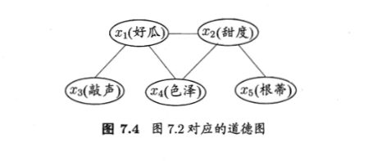
贝叶斯网
为了分析有向图中变量间的条件独立性，可使用“有向分离”.我们先把有向图转变为一个无向图:
●找出有向图中的所有V型结构,在V型结构的两个父结点之间加上一条无向边;
●将所有有向边改为无向边.
由此产生的无向图称为“道德图”,令父结点相连的过程称为“道德化”.
假定道德图中有变量x, y和变量集合z= {zi},若从道德图中将变量集合z去除后，x和y分属两个连通分支,则称变量x和y被z有向分离，x⊥y|z成立.
例如，图7.2所对应的道德图如图7.4所示，从图中能容易地找出所有的条件独立关系:X3⊥x4|x1,x4⊥x5|x2,x3⊥x2|x1,x3⊥x5|x1, x3⊥x5|x2等.

Slide 25
贝叶斯网
若网络结构已知，则只需通过对训练样本“计数”,估计出每个结点的条件概率表即可.但在现实应用中我们往往并不知晓网络结构，于是，贝叶斯网学习的首要任务就是根据训练数据集来找出结构最“恰当”的贝叶斯网.“评分搜索”是求解这一问题的常用办法.具体来说,我们先定义一个评分函数,以此来评估贝叶斯网与训练数据的契合程度,然后基于这个评分函数来寻找结构最优的贝叶斯网.
常用评分函数通常基于信息论准则，此类准则将学习问题看作一个数据压缩任务,学习的目标是找到一个能以最短编码长度描述训练数据的模型。对贝叶斯网学习而言,模型就是一个贝叶斯网，同时，每个贝叶斯网描述了一个在训练数据上的概率分布，自有一套编码机制能使那些经常出现的样本有更短的编码.于是,我们应选择那个综合编码长度最短的贝叶斯网，这就是最小长度”(MDL)准则.

Slide 26
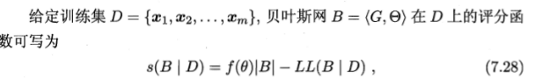
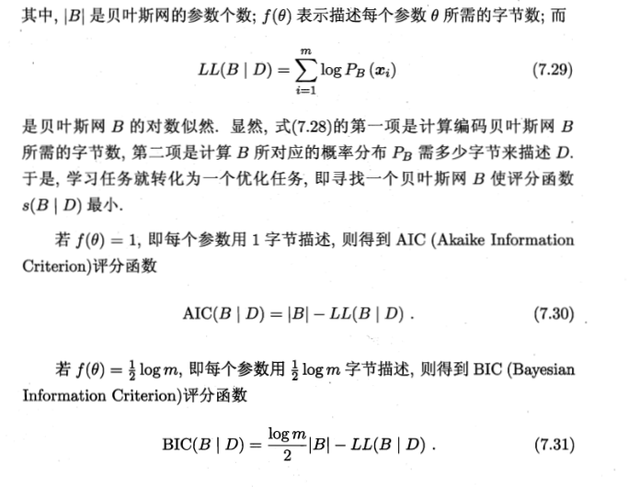
贝叶斯网

Slide 27
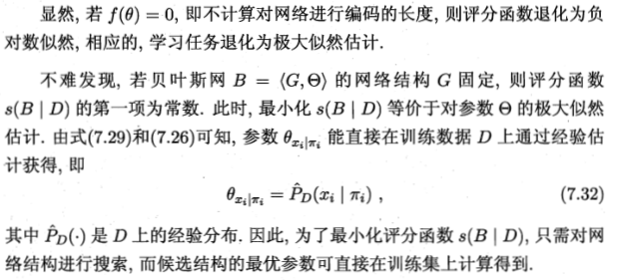
贝叶斯网
策略一：贪心法：Eg：从某个网络结构出发，每次调整一条边（增、删、调方向），知道评分函数值不再降低为止；
策略二：给网络结构添加约束来削减搜索空间；Eg：将网络结构限制为树形结构；

Slide 28
贝叶斯网
推断
贝叶斯网训练好之后就能通过一些属性变量的观测值来推测其他属性变量的取值.这样通过已知变量观测值来推测待查询变量的过程称为“推断”, 已知变量观测值称为“证据”.
最理想的是直接根据贝叶斯网定义的联合概率分布来精确计算后验概率,但是，这样的“精确推断”是非常难的。在现实应用中，贝叶斯网的近似推断常使用吉布斯采样来完成，这是一种随机采样方法,我们来看看它是如何工作的.
令Q = {Q1, Q2.... Qn}表示待查询变量, E = {E1, E2.... En}为证据变量,已知其取值为e= {e1, e2,...ek}.目标是计算后验概率P(Q=q|E=e),其中q= {q1, q2...qn}是待查询变量的一组取值
以西瓜问题为例,待查询变量为Q= {好瓜，甜度},证据变量为E= {色泽,敲声，根蒂}且已知其取值为e= {青绿，浊响,蜷缩},查询的目标值是q= {是,高}，即这是好瓜且甜度高的概率有多大.

Slide 29
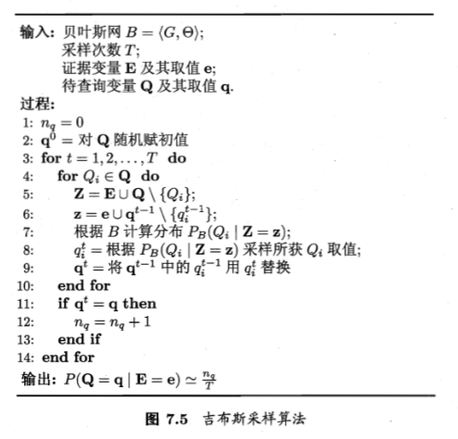
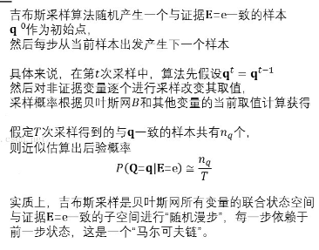
贝叶斯网
在贝叶斯网所有变量的联合状态空间与证据E=e已知的子空间中进行“随机漫步”，每一步仅依赖于上一步的状态，这是一个马尔科夫链。
Z=除去变量Qi外其他变量
Notes:
吉布斯采样算法识别模体的基本原理通过随机采样不断更新模体模型及其在各条输入序列中出现的位置，优化目标函数，当满足一定的迭代终止条件或者达到最大迭代次数时就得到了最终所求的模体。吉布斯采样算法是一种启发式学习方法，它假定每一条序列只包含一个特定长度的模体实例，在各条序列上随机选取一个模体的起始位置，这样便得到了初始训练集，然后通过更新步骤和采样步骤迭代改进模体模型 [1] 。
https://blog.csdn.net/xbinworld/article/details/43612641

Slide 30
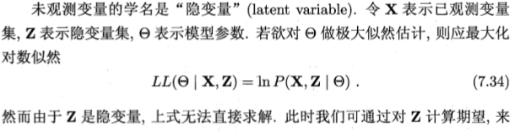
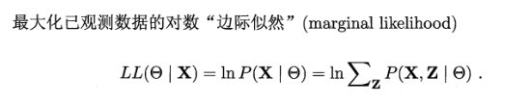
EM算法
在前面的讨论中，我们一直假设训练样本所有属性变量的值都已被观测到，但在现实应用中往往会遇到“不完整”的训练样本,在这种存在“未观测”变量的情形下，是否仍能对模型参数进行估计呢?
Notes:
https://blog.csdn.net/weilianyishi/article/details/46558813?tdsourcetag=s_pcqq_aiomsg

Slide 31
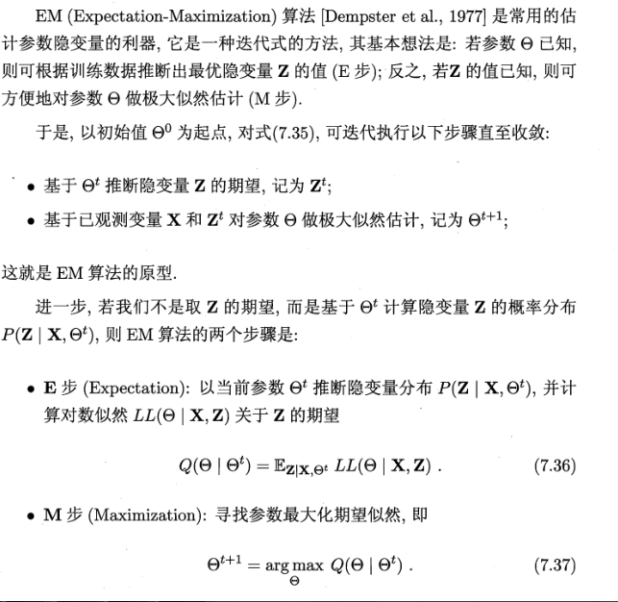
EM算法
简要来说，EM算法使用两个步骤交替计算:第一步是期望(E)步，利用当前估计的参数值来计算对数似然的期望值;第二步是最大化(M)步,寻找能使E步产生的似然期望最大化的参数值.然后，新得到的参数值重新被用于E步，...直至收敛到局部最优解.
Notes:
https://blog.csdn.net/weilianyishi/article/details/46558813?tdsourcetag=s_pcqq_aiomsg

Slide 32
THANK YOU
POWERPOINTEMPLATE

